Slide 1


ГАПОУ «Казанский педагогический колледж»
ПАМЯТКА
ПЕРВОКУРСНИКУ
ВНИМАНИЕ!
ВАЖНАЯ ИНФОРМАЦИЯ.
ОЗНАКОМЬТЕСЬ С НЕЙ ВНИМАТЕЛЬНО.

Slide 2

Раздел 1
Сведения
об образовательной организации

Slide 3




Сведения
об образовательной организации
Адрес:
1 учебный корпус - ул. Даурская, д.30
(станция метро «Аметьево»)
2 учебный корпус - ул. Побежимова,д.47а (станция метро«Авиастроительная»)
Адрес сайта:
http://kazanpedcollege.ru/
Официальный канал в Телеграм:
https://t.me/kznpedcollege Официальный профиль в VK:
https://vk.com/kzn_pedcollege
Адрес электронной почты:
kazpedkolledg@bk.ru

Slide 4
Сведения
об образовательной организации
С 2014 года Казанский педагогический колледж является ресурсным центром по подготовке педагогических кадров:
практико-ориентированная подготовка педагогических кадров;
инновационные методы обучения;
современное учебное оборудование;
общежитие для иногородних студентов;
развитое студенческое самоуправление и волонтерство;

Slide 5
Сведения
об образовательной организации
В 2019 году при Казанском педагогическом колледже был открыт и начал работу Центр опережающей профессиональной подготовки Республики Татарстан (ЦОПП РТ).
Центр опережающей профессиональной подготовки (ЦОПП) – организация, координирующая развитие и использование ресурсов Республики Татарстан в целях опережающей профессиональной подготовки, в том числе профессиональной ориентации, ускоренного профессионального обучения, подготовки, переподготовки, повышения квалификации всех категорий граждан по наиболее востребованным, новым и перспективным профессиям и компетенциям на уровне, соответствующем лучшим мировым стандартам и практикам, в том числе стандартам «Ворлдскиллс».

Slide 6
Раздел 2
Какие документы надо сдать первокурснику?

Slide 7
Какие документы надо
сдать первокурснику?
С 1 по 9 сентября надо сдать классному руководителю следующие документы:
Медицинская карта (оригинал);
Сертификат о прививках (оригинал);
Портфолио с достижениями
(в период с 9-го класса);

Slide 8
Раздел 3
Заключение договоров
и выдача справок для школы

Slide 9
Заключение договоров
Оформление и заключение договоров и выдача реквизитов для оплаты будет производиться со 2 сентября через классных руководителей;
Оплата по реквизитам в банках производится в сентябре согласно договору.

Slide 10
Выдача справок
для школы
Выдача справок об обучении для школы
будет производится 1 сентября классными руководителями.

Slide 11
Раздел 4
Студенческое
общежитие

Slide 12
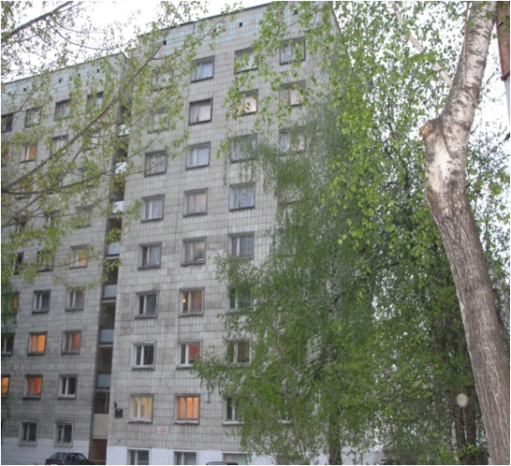
Общежитие Казанского
педагогического колледжа
АДРЕС:
Ул. Латышских Стрелков д. 23
9 этажей;
14 блоков;
112 комнат;

Slide 13
  Жилищно-бытовые условия
На каждом блоке:
8 комнат (в том числе 4 комнаты - четырехместные и 4 комнаты – трехместные);
Комнаты оборудованы мебелью, постельными принадлежностями и другим инвентарем согласно СНиП;
На кухне: 2 газовые плиты, 2 раковины, 1 металлический стол общего пользования;
Санитарно-гигиенические помещения: 2 душевые,
3 туалета, 4 умывальные;

Slide 14
  Контрольно-пропускной режим
В общежитии установлено видеонаблюдение. Информация подается на компьютер и фиксируется видеозаписью.
Вход в здание общежития осуществляется строго по пропускам до 21:00 ч.
С 19:00 до 7:00 осуществляется контроль вневедомственной охраной.
В штате общежития колледжа – комендант,
3 воспитателя;

Slide 15
Заселение в общежитие
Первоочередным правом на заселение обладают студенты, обучающиеся на бюджетной основе согласно Положению о студенческом общежитии.
Студентам, обучающимся на внебюджетной основе койко-место в общежитии предоставляется при наличии свободных мест.
Заселение студентов осуществляется на основании приказа директора колледжа и пропуска установленного образца, в котором указывается номер комнаты.

Slide 16

График выдачи пропусков
студентам 1-го курса
24 августа 2022г. – выдача пропусков
31 августа 2022 г. – заселение в общежитие !!!
8.30-11.00 – выдача пропусков для заселения в общежитие для студентов первого курса (только на бюджетной основе) по специальности «Преподавание в начальных классах»;
11.00-12.30 – выдача пропусков для заселения в общежитие для студентов первого курса (только на бюджетной основе) по специальности «Физическая культура»;
12.30-13.30- обед
13.30-14.30 – выдача пропусков для заселения в общежитие для студентов первого курса (только на бюджетной основе) по специальности «Прикладная информатика»;
14.30-17.30 – выдача пропусков для заселения в общежитие для студентов первого курса (только на бюджетной основе) по специальности «Дошкольное образование»;
Обращаем ваше внимание,
что заселение в общежитие
31 августа 2022 г.

Slide 17
Получение пропуска
в общежитие
Выдача пропусков будет производиться по адресу г. Казань, ул. Даурская 30

Slide 18

Получение пропуска в общежитие
Для получения пропуска в общежитие необходимо:
ЛИЧНОЕ присутствие студента;
ОРИГИНАЛ паспорта;
Фотография размером 3 × 4 (1 штука);
Средства индивидуальной защиты
(маска);

Slide 19
Раздел 5
ДРЕСС-КОД

Slide 20
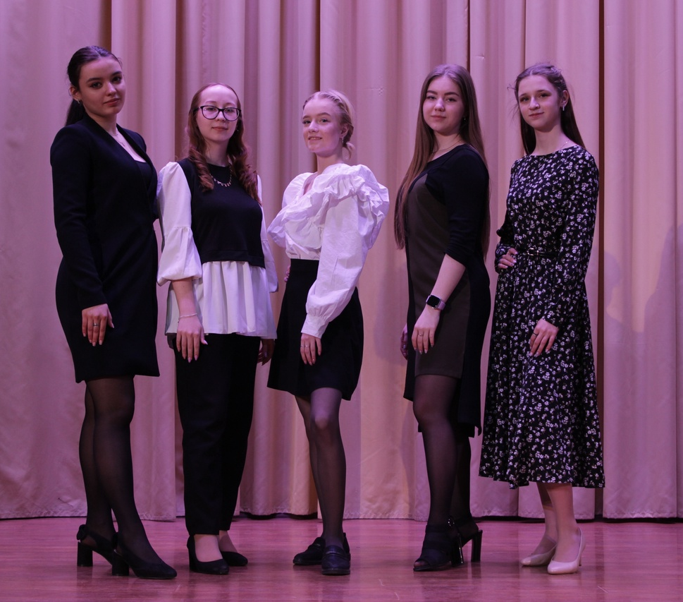
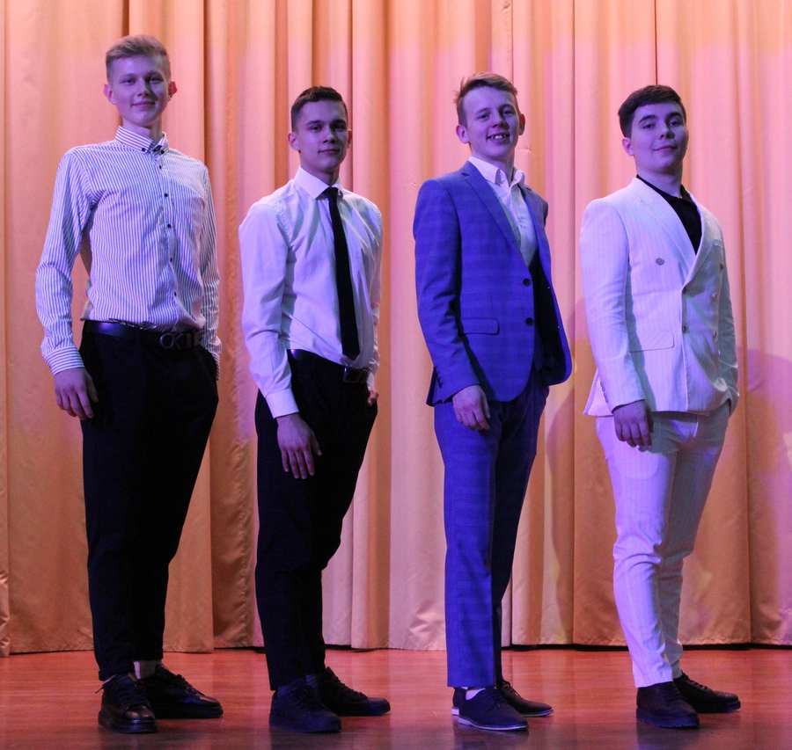
ДРЕСС-КОД – это актуальное понятие современного общества, знание которого необходимо каждому человеку, стремящемуся к профессиональному и личностному успеху.

Slide 21
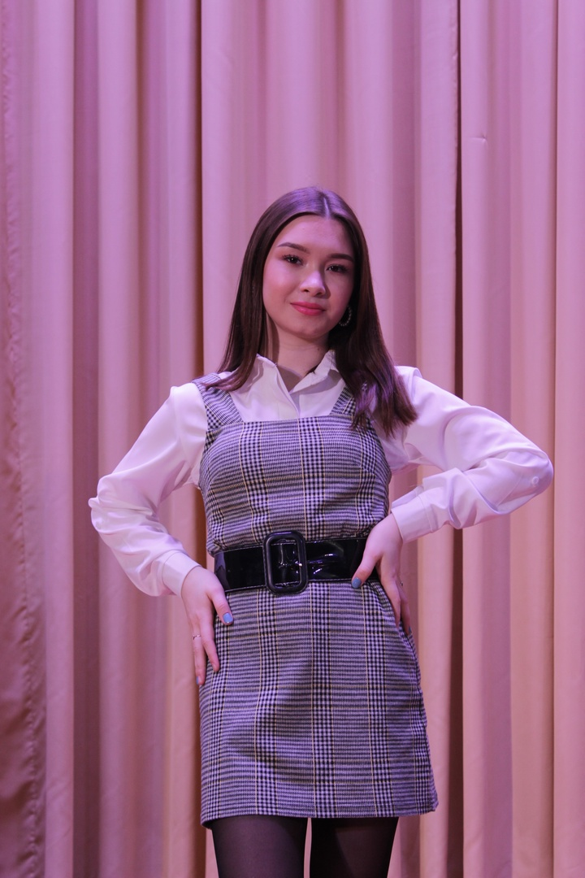
Деловой стиль для девушек
Одежда должна быть классического стиля или современного покроя:
Костюм;
Жилет;
Юбка;
Брюки;
Блузка;
Водолазка;
Платье в различном сочетании;

Slide 22
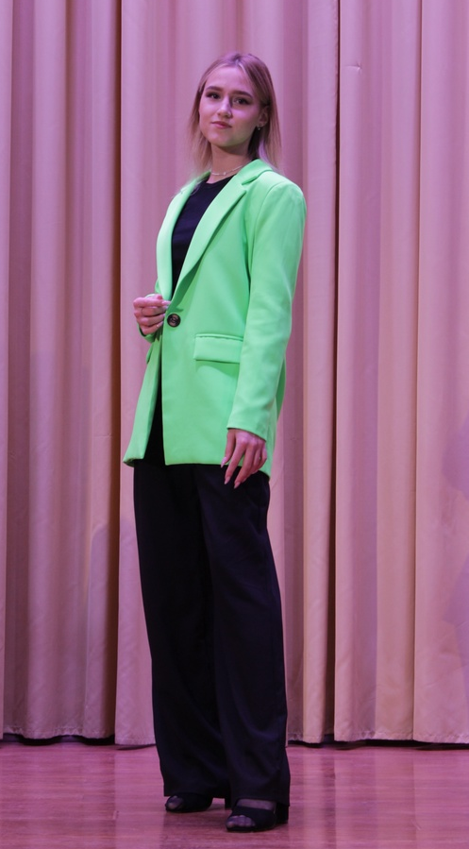
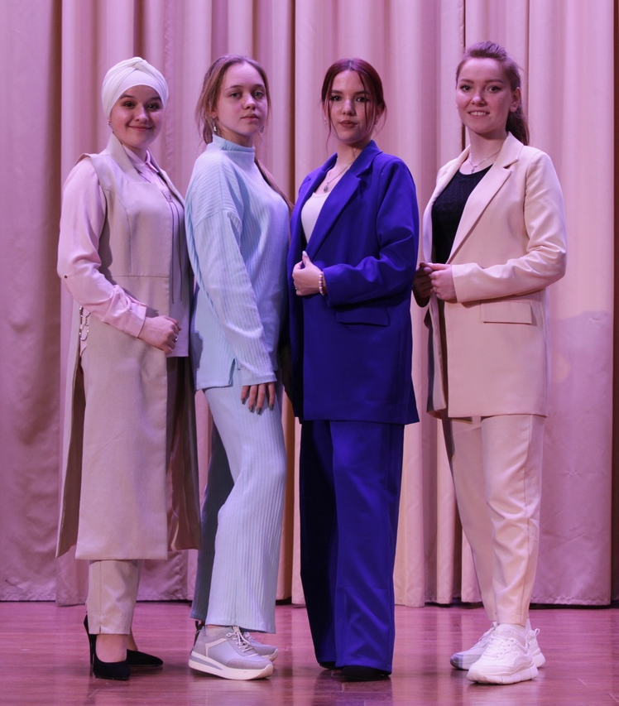
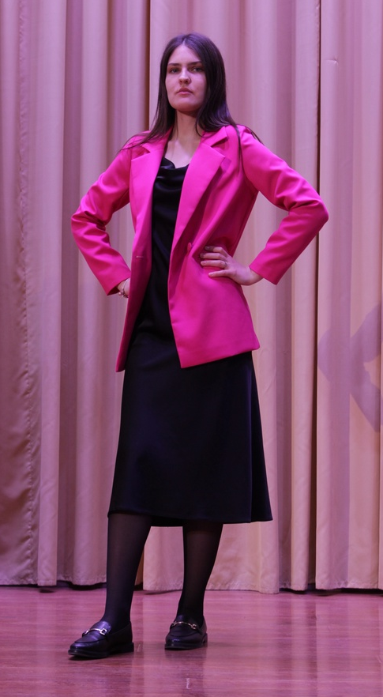
Деловой стиль для девушек

Slide 23
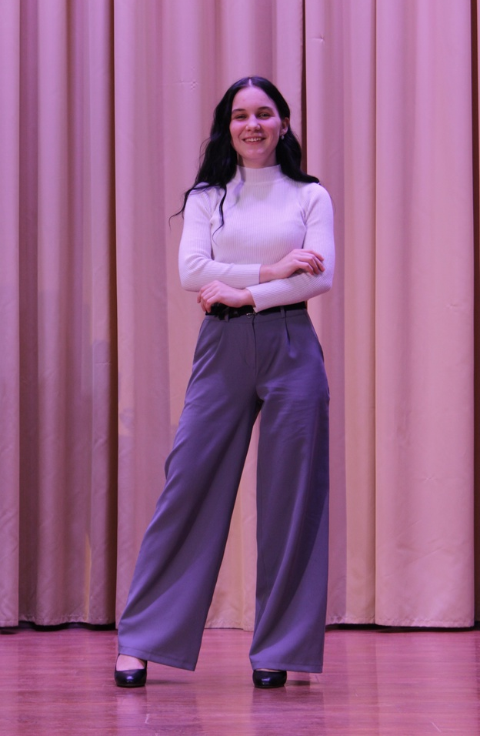
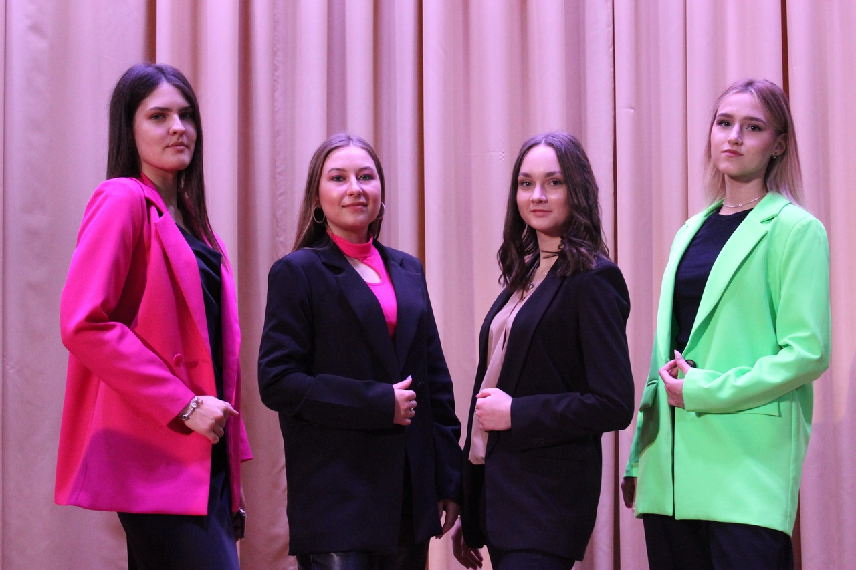
Деловой стиль для девушек

Slide 24
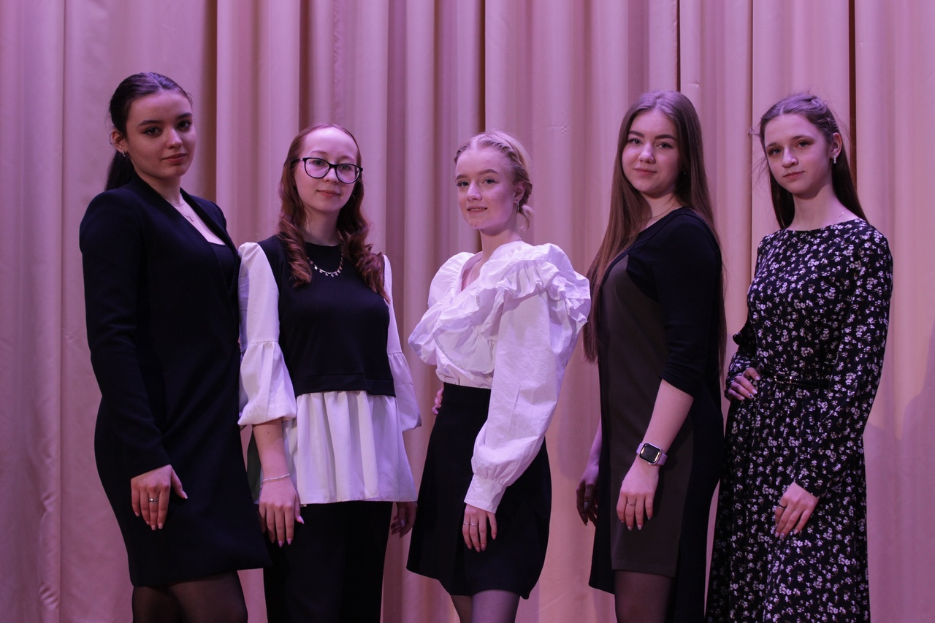
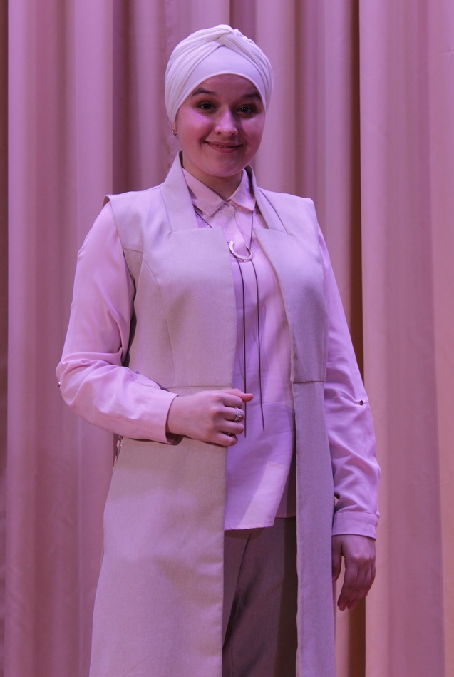
Деловой стиль для девушек

Slide 25
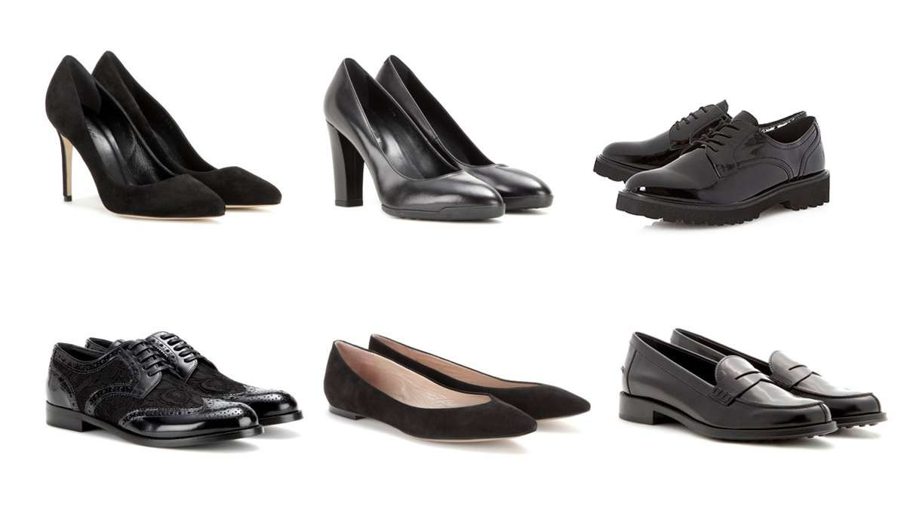

Деловой стиль для девушек

Slide 26
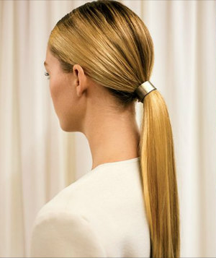
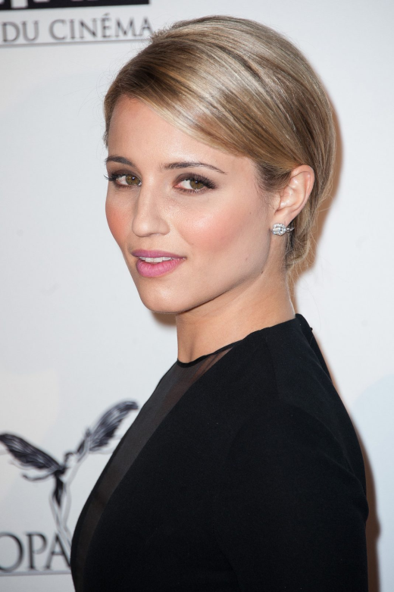
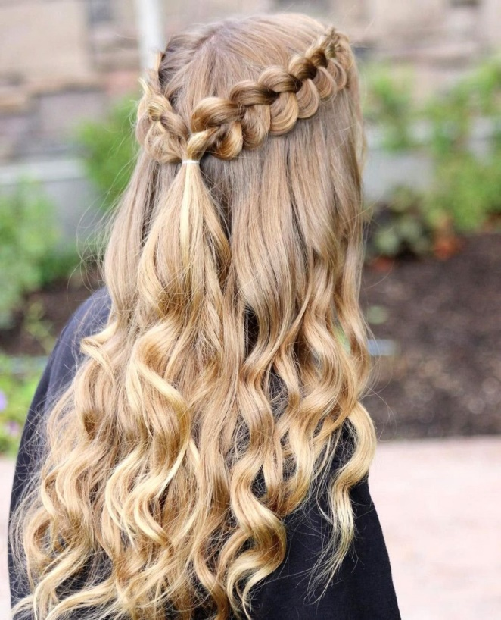
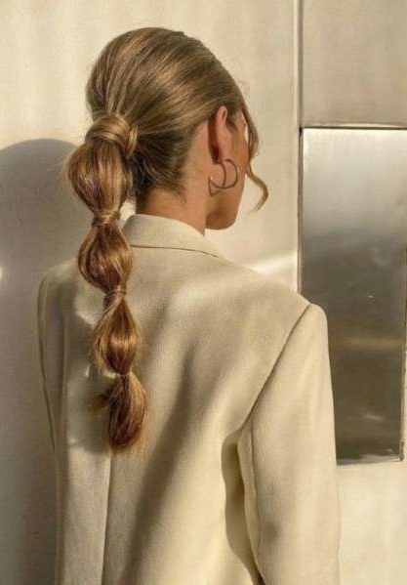

Деловой стиль для девушек

Slide 27
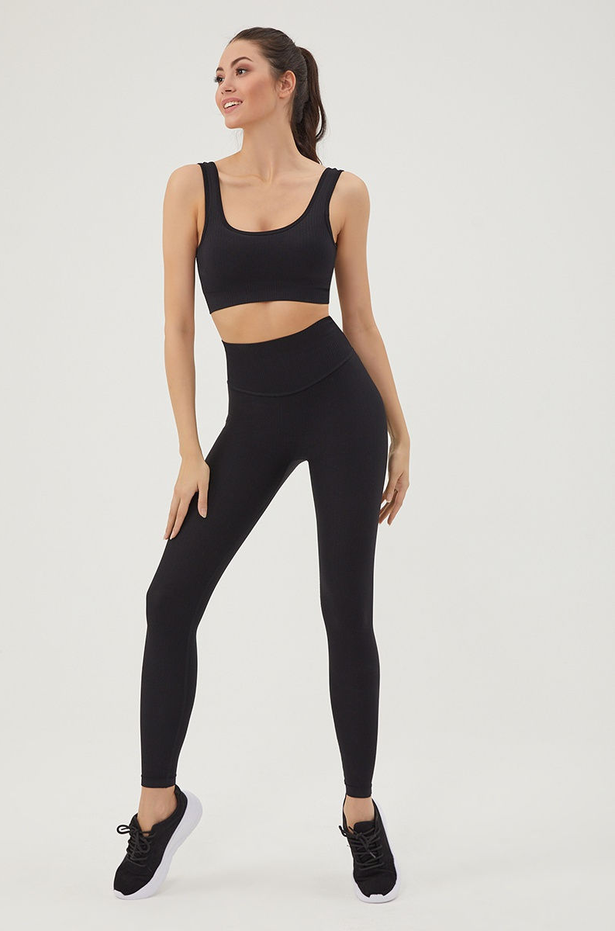
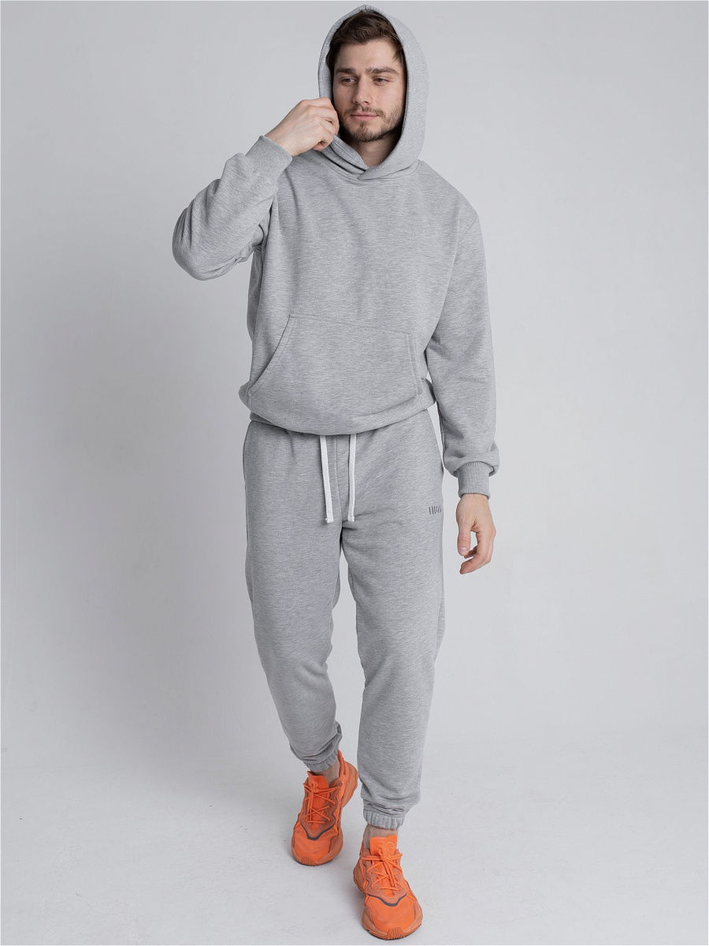
ЗАПРЕЩЕНЫ:
Спортивные костюмы (полностью: штаны, шорты, лосины, ветровки, толстовки, футболки, топы, кроссовки).
За исключением занятий физической культурой в расписании и спортивно-массовых мероприятий.

Slide 28
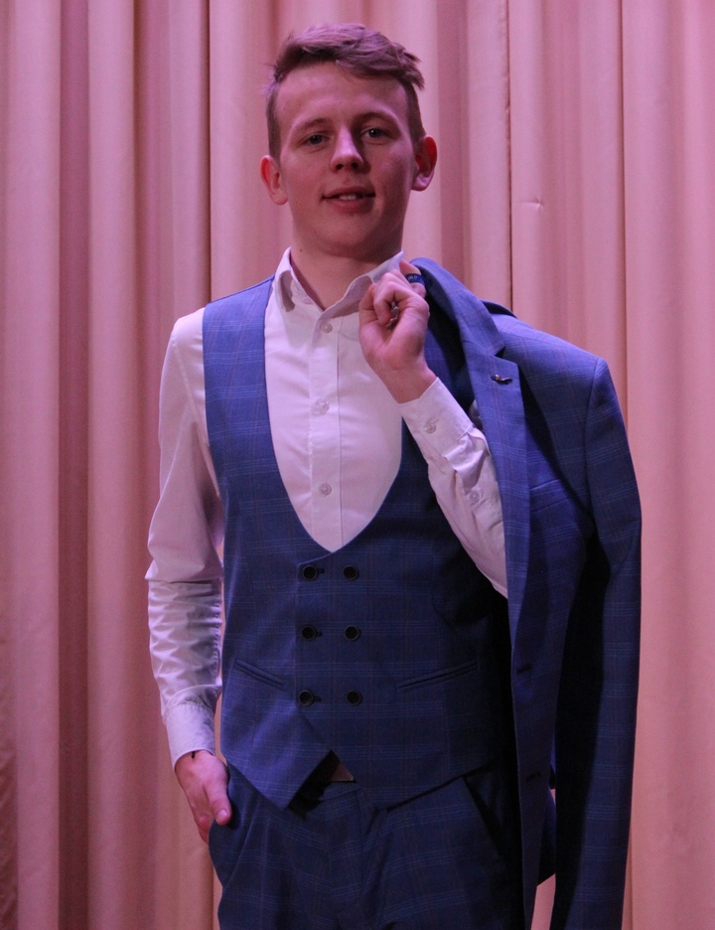
Деловой стиль для юношей
Костюм-двойка, костюм-тройка строгий костюм;
Брюки тёмно-синего, тёмно-серого, чёрного, серого, коричневого цвета;
Рубашка однотонная или неярких тонов;
Пуловер, джемпер, свитер однотонный, неярких тонов, без рисунков и надписей;
Аккуратная причёска
(категорически запрещается отращивать длинные волосы, окрашивать в нестандартный цвет);

Slide 29
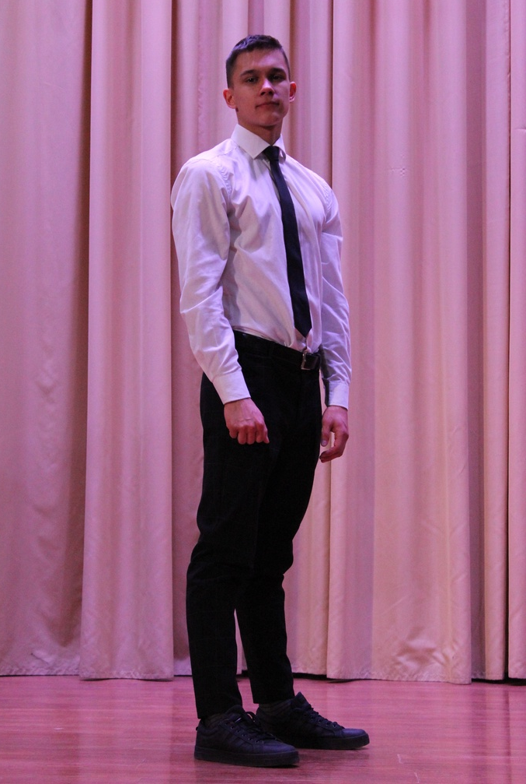
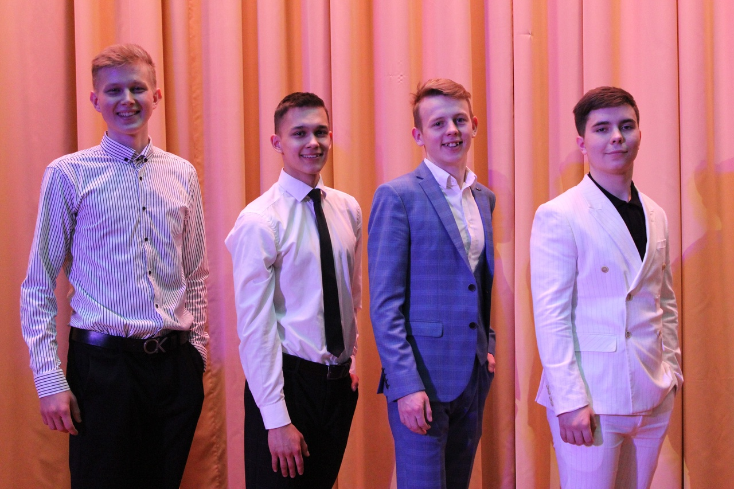
Деловой стиль для юношей

Slide 30
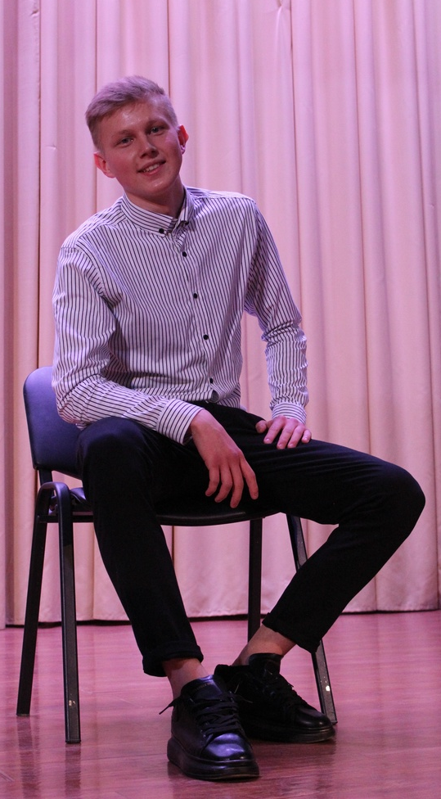
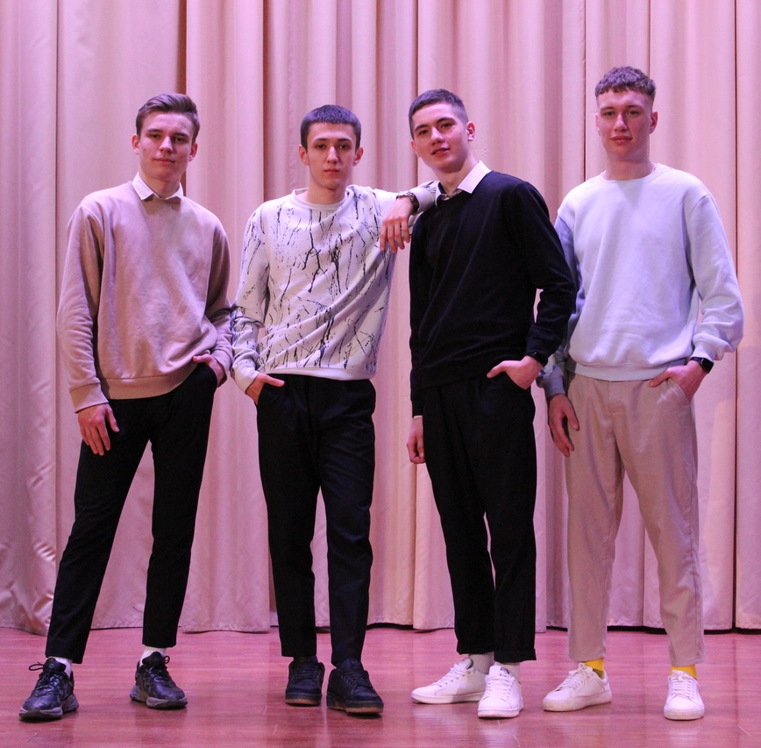
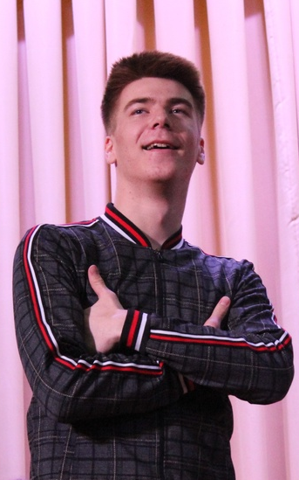
Деловой стиль для юношей
м

Slide 31
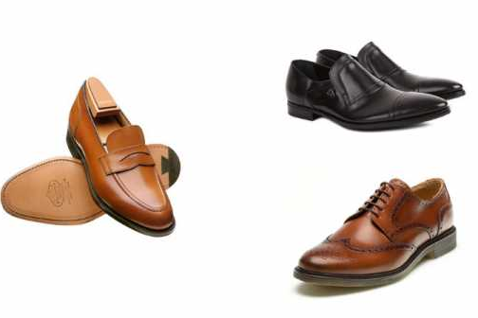
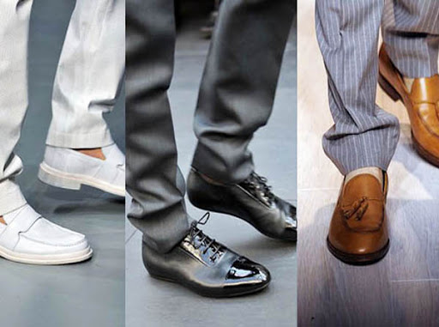
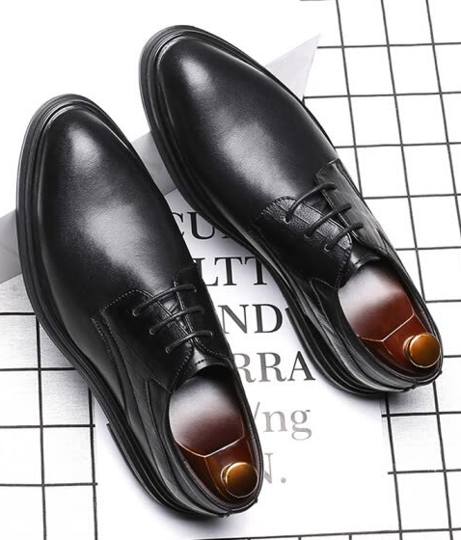
Деловой стиль для юношей

Slide 32
НЕ ДОПУСКАЕТСЯ:
нестандартная окраска и прическа волос;
применение яркого макияжа;
пирсинг и татуировки на открытых частях тела;
стрижки, не соответствующие классическим образцам;
подчеркиваем, что джинсы не входят в дресс-код;

Slide 33
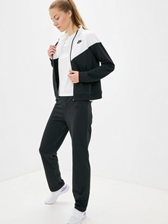
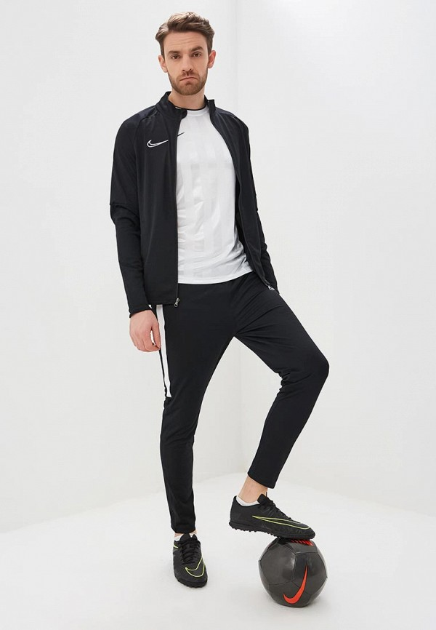
Спортивная форма на занятиях физической культурой
Спортивная одежда включает в себя:
спортивный костюм;
футболку;
шорты;
кроссовки или кеды;
На занятия физической культуры студенты обязаны приносить с собой спортивную одежду.

Slide 34
ВНИМАНИЕ!
ОБЯЗАТЕЛЬНО ИМЕТЬ С СОБОЙ ВТОРУЮ ОБУВЬ.

Slide 35
Раздел 6
Перечень действующих студенческих клубов

Slide 36
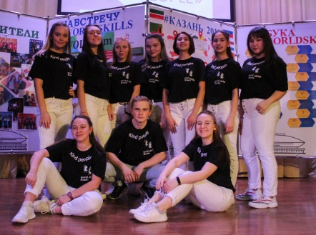
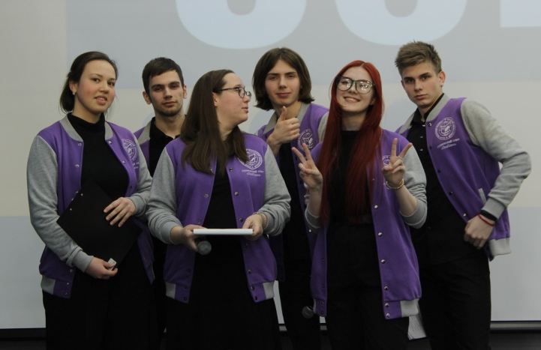
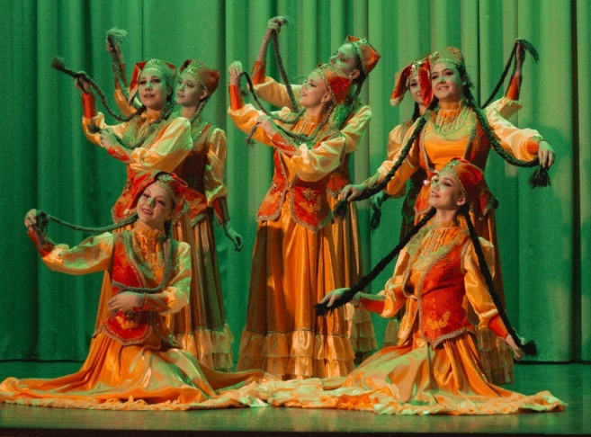
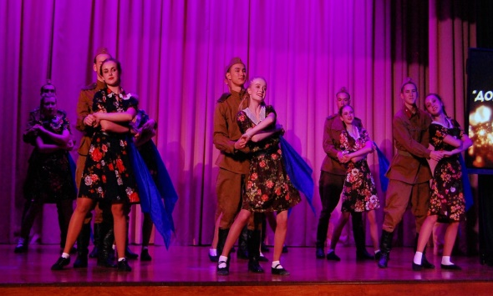
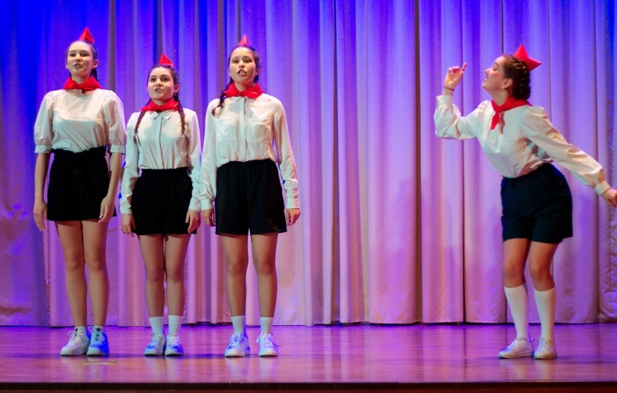
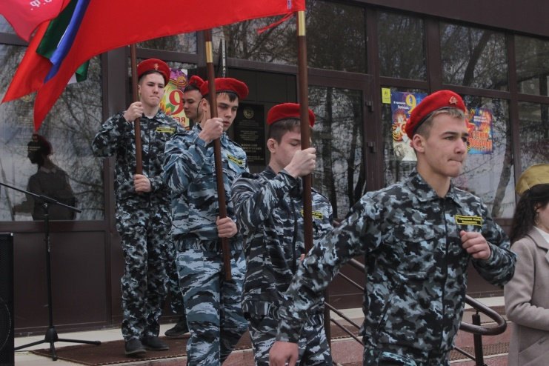
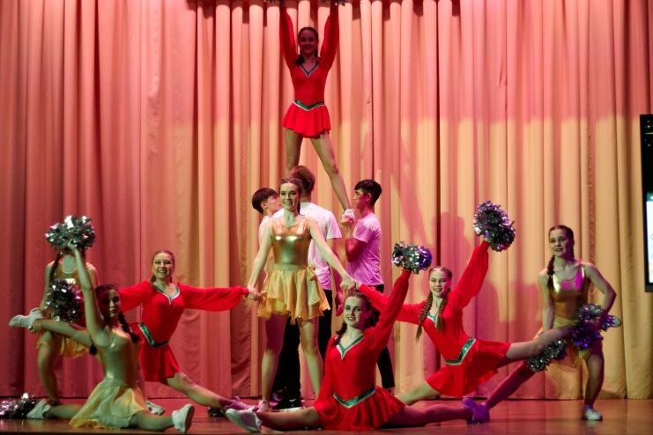
Коллектив народного танца «Могҗиза»
Команда волонтеров
«Kind people»
Интеллектуальный клуб «FindX»
Танцевальный коллектив «Вдохновение»
Вокальные ансамбли
Патриотический клуб «Вымпел»
Группа поддержки «PEDANGELS»
Хор студентов колледжа
Танцевальный коллектив «Виданс»

Slide 37
Раздел 7
Перечень действующих спортивных секций

Slide 38
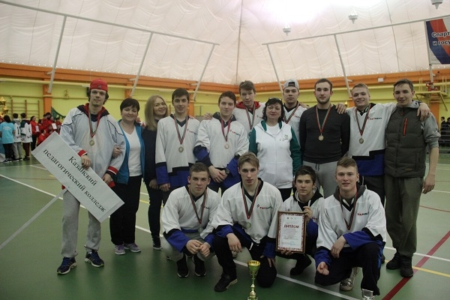
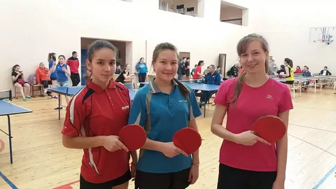
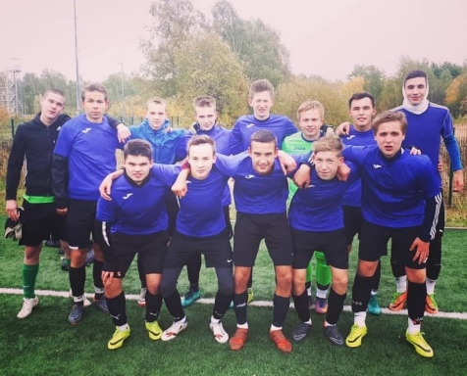
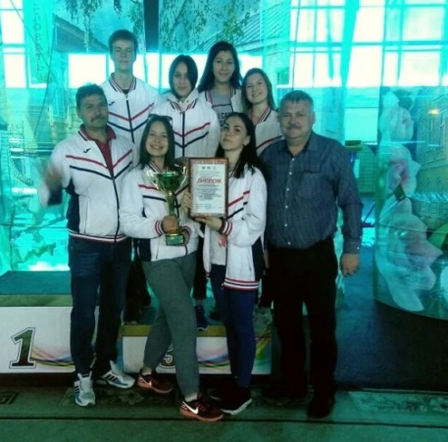
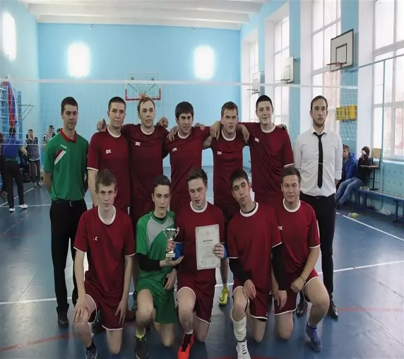
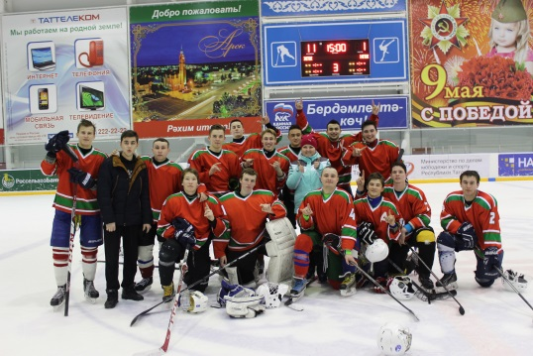
Баскетбол
Бокс
Волейбол
Флорбол
Студенческий клуб
«АЛТЫН ТАУ»
Настольный теннис
Корэш
Хоккей
Мини-футбол
Футбол

Slide 39
ВНИМАНИЕ!
График работы на 01.09.2022 г. будет опубликован позже.

Slide 40
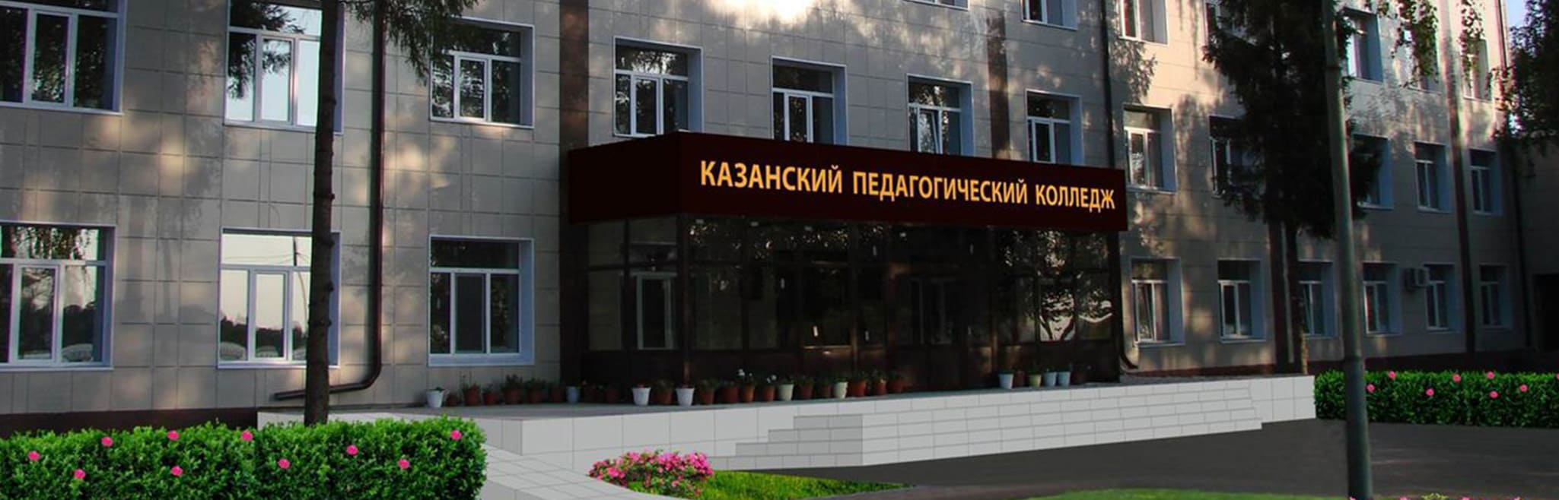
До скорой встречи
в Казанском педагогическом
Колледже!

